Slide 1
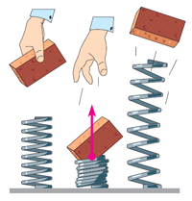
Искажения всюду и везде
Авторы: Учащиеся 7 класса

Slide 2
Тема: деформация Цель: рассказать о видах деформаций. Гипотеза: деформация важна в жизни человека.

Slide 3
Содержание : 1.Роберт Гук. 2.Закон Гука. 3.Пластическая и упругая деформация 4.Виды упругих деформаций. 5.Вывод.

Slide 4
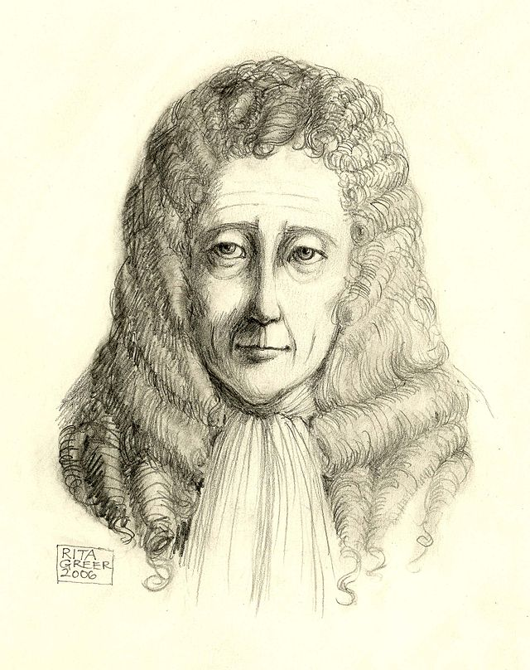
Роберт Гук,1635г.-1703г.
Родился 18 июля 1635г в местечке Фрешуотер на английском острове Уайт в семье настоятеля местной церкви. В истории физии он известен как первый, кто установил связь силы упругости и деформации.

Slide 5
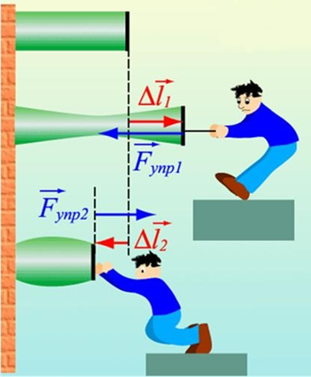
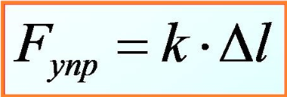
Закон Гука
Сила упругости, возникшая при упругой деформации тел, прямо пропорциональна величине деформации) Δl и направленна в сторону противоположную перемещению частиц тела при деформации.
Δl – удлинение, м
K – коэффициент жёсткости, $\frac{H}{м}$

Slide 6
Пластическая и упругая деформация
В процессе деформации важное значение имеет величина межатомных связей, приложение нагрузки достаточной для их разрыва приводит к необратимым последствиям (необратимая или пластическая деформация). Если нагрузка не превысила допустимых значений, то тело может вернуться в исходное состояние (упругая деформация).

Slide 7
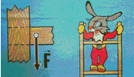
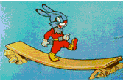
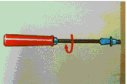
Виды упругих деформаций.
Растяжение
Сжатие
Сдвиг
Изгиб
Кручение

Slide 8
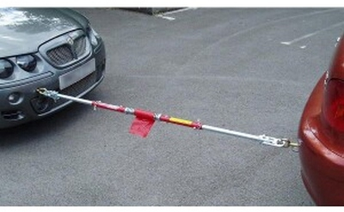
Растяжение
Деформация растяжения — вид деформации, при которой нагрузка прикладывается продольно от тела, то есть соосно или параллельно точкам крепления тела. Проще всего растяжение рассмотреть на буксировочном тросе для автомобилей. Трос имеет две точки крепления к буксиру и буксируемому объекту, по мере начала движения трос выпрямляется и начинает тянуть буксируемый объект. В натянутом состоянии трос подвергается деформации растяжения, если нагрузка меньше предельных значений, которые может он выдержать, то после снятия нагрузки трос восстановит свою форму.

Slide 9
Сжатие
Деформация сжатия — вид деформации, аналогичный растяжению, с одним отличием в способе приложения нагрузки, ее прикладывают соосно, но по направлению к телу. Сдавливание объекта с двух сторон приводит к уменьшению его длины и одновременному упрочнению, приложение больших нагрузок образовывает в теле материала утолщения типа «бочка».

Slide 10
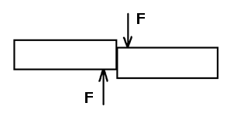
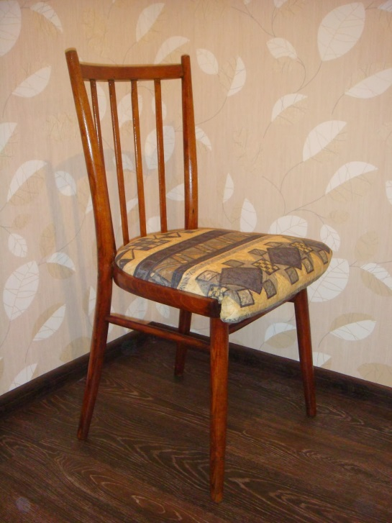
Сдвиг
Деформация сдвига — вид деформации, при котором нагрузка прикладывается параллельно основанию тела. В ходе деформации сдвига одна плоскость тела смещается в пространстве относительно другой. На предельные нагрузки сдвига испытываются все крепежные элементы — болты, шурупы, гвозди. Простейший пример деформации сдвига – расшатанный стул, где за основание можно принять пол, а за плоскость приложения нагрузки – сидение.

Slide 11
Изгиб
Деформация изгиба — вид деформации, при котором нарушается прямолинейность главной оси тела. Деформации изгиба испытывают все тела подвешенные на одной или нескольких опорах. Каждый материал способен воспринимать определенный уровень нагрузки, твердые тела в большинстве случаев способны выдерживать не только свой вес, но и заданную нагрузку.

Slide 12
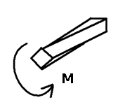
Кручение
Деформация кручения – вид деформации, при котором к телу приложен крутящий момент, вызванный парой сил, действующих в перпендикулярной плоскости оси тела. На кручение работают валы машин, шнеки буровых установок и пружины.

Slide 13
Вывод: мы доказали, что деформации встречаются везде, гипотеза доказана.

Slide 14
Что называют изменением формы тела?
Какие виды деформаций вы знаете?
Чем знаменит Роберт Гук?

